Slide 1


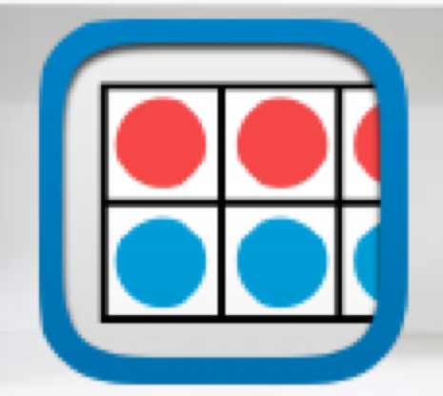




أدوات
الفصل الــ١٢
القياس
السعة والكتلة
(١٢-٣) المللترات واللترات
نشاط

Slide 2
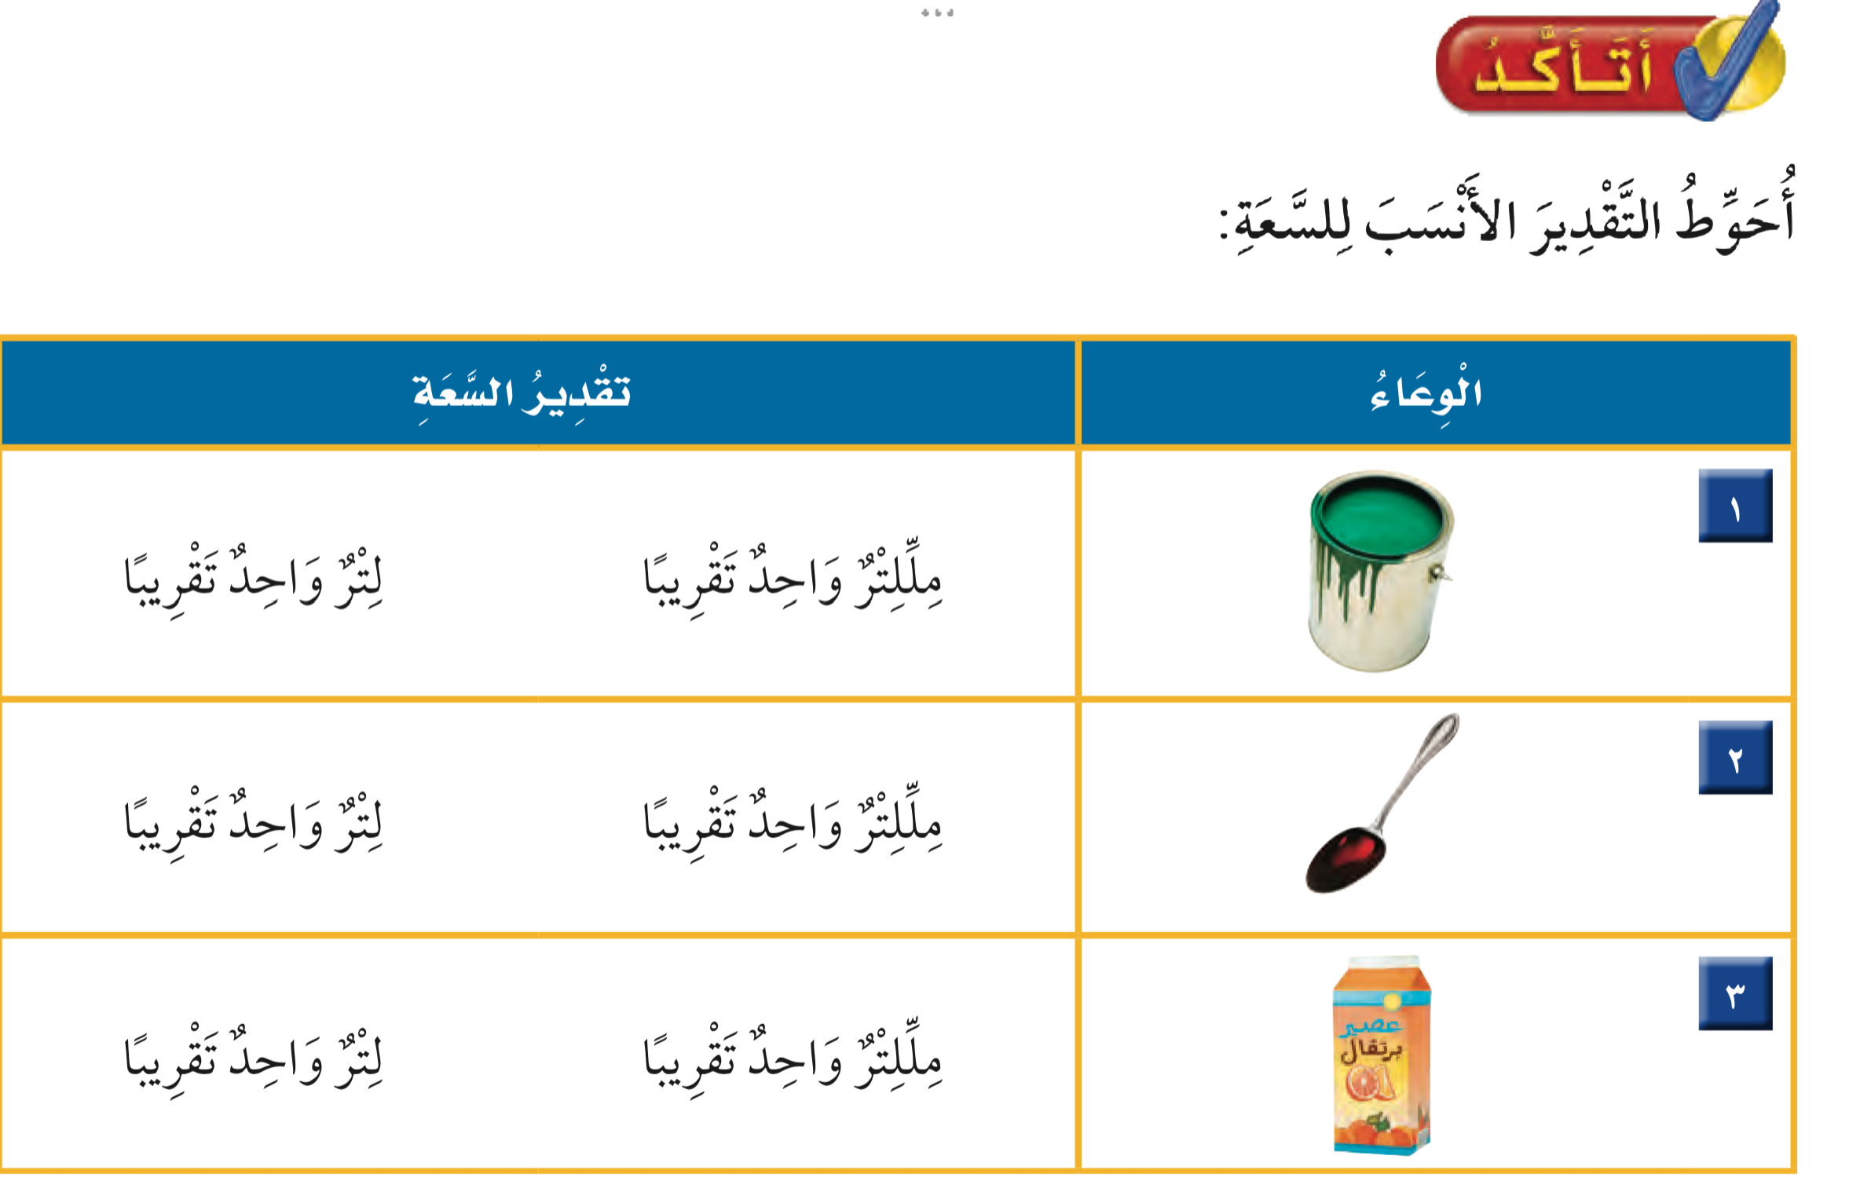

Slide 3
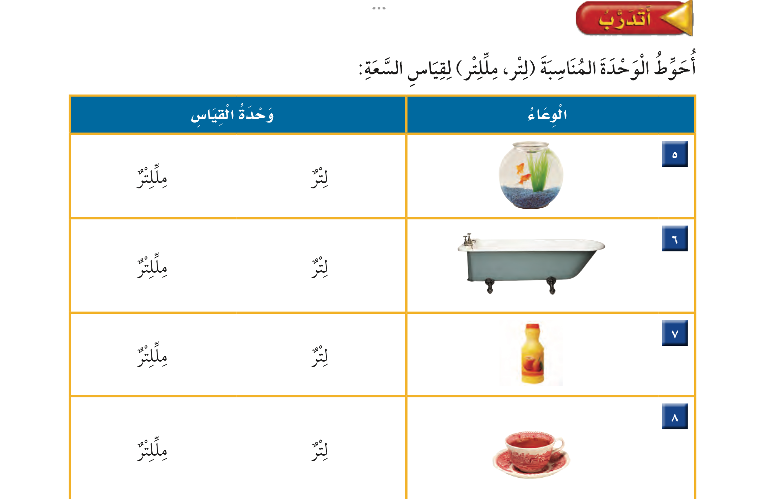

Slide 4
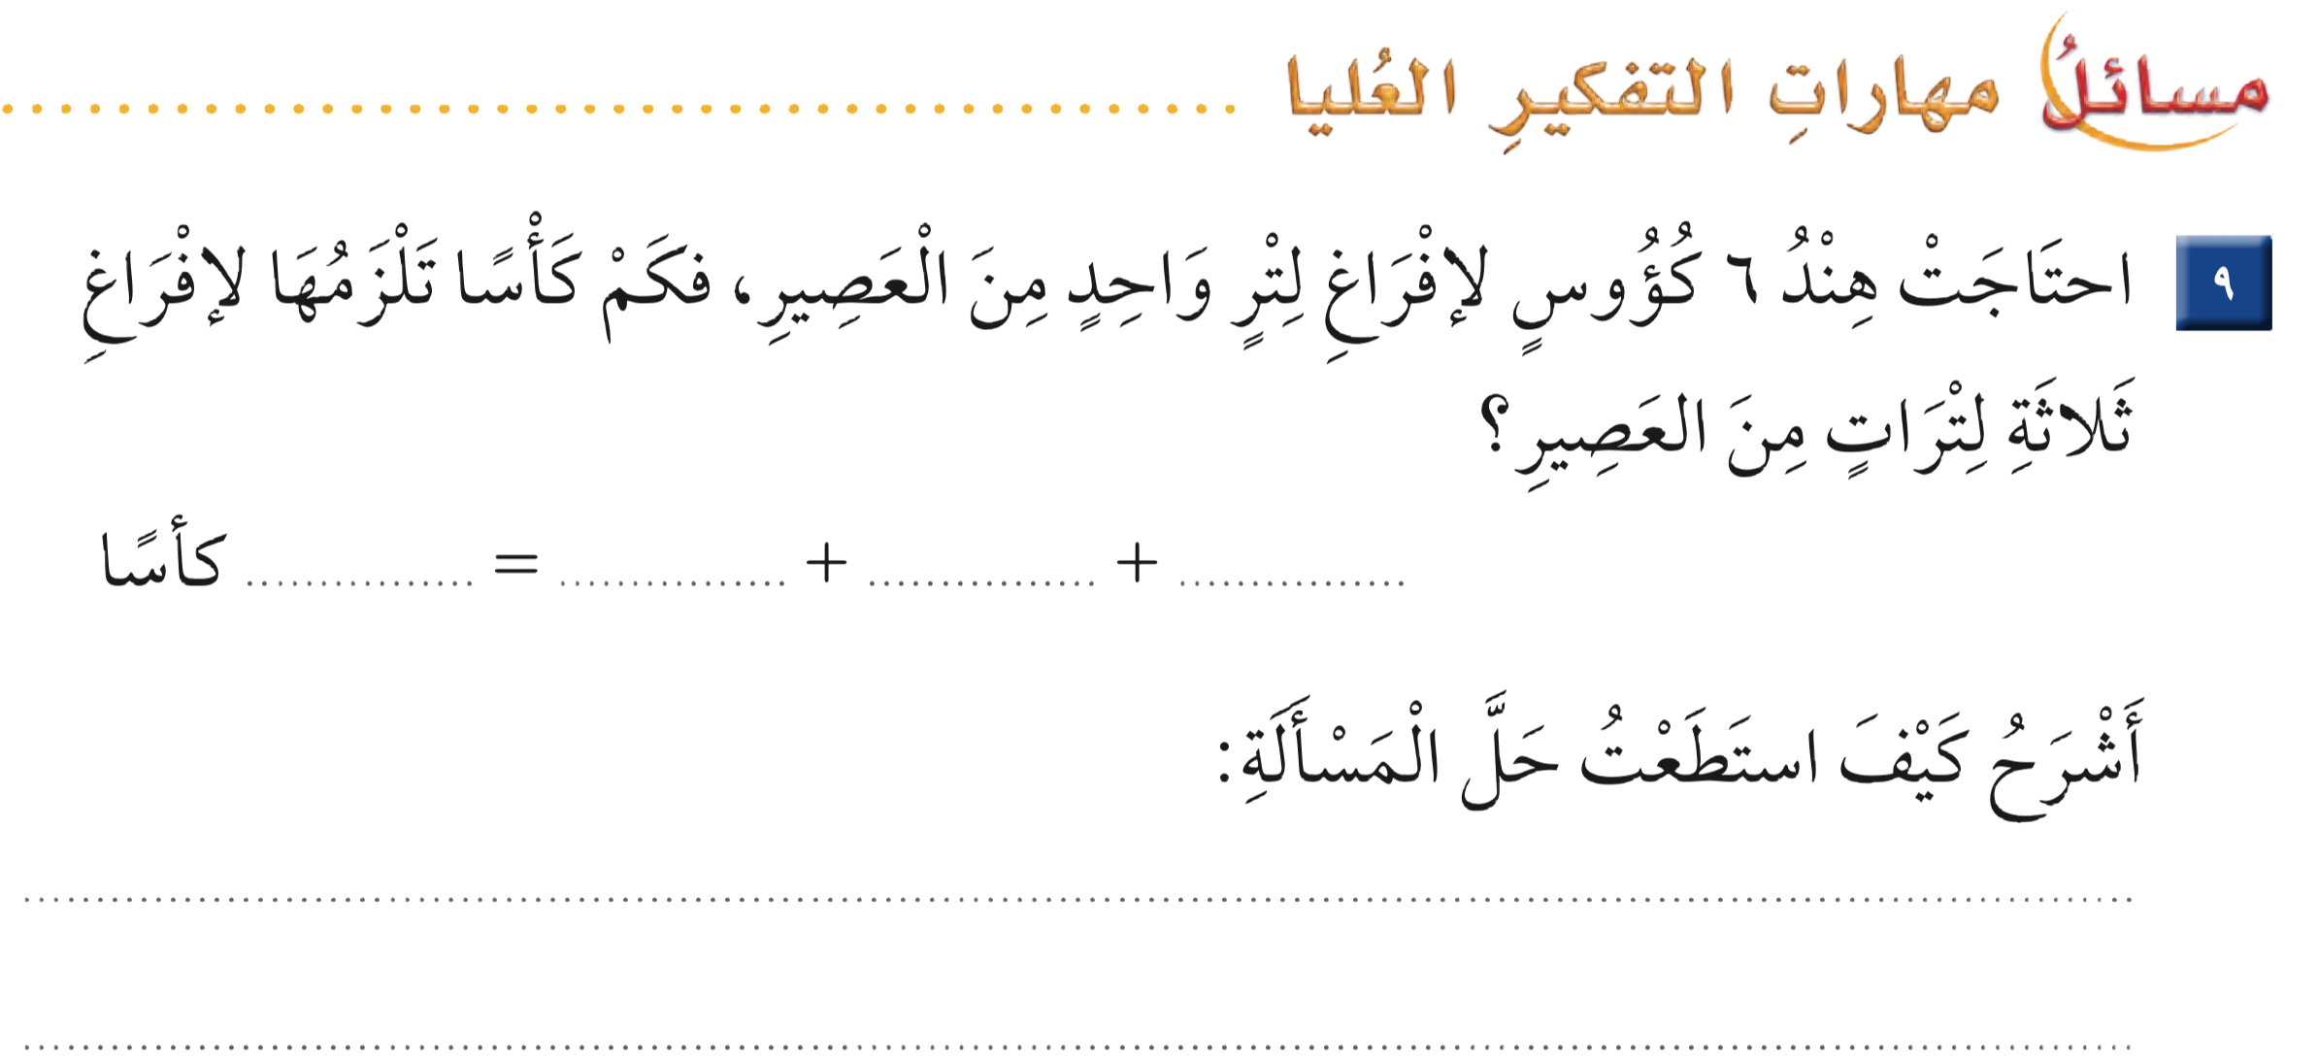
١٨
٦
٦
٦
اللتر =٦ كؤوس
٣لتر =٦+٦+٦=١٨ كأسا
٢لتر =٦+٦=١٢ كأسا

